Slide 1

Python

Slide 2
Python的安装
Windows
注意：安装的时候选择add to path, 这样之后就不需要手动设置环境变量。
MacOS（自带）
参考：http://www.jb51.net/article/76931.htm
Linux（自带）

Slide 3
Python中数据类型
字符串(str) 例如：’a’
数字 例如：1
布尔值 例如：True, False

Slide 4
数据结构
列表 [list]
元组（tuple）
字典 {dictionary}
定义
a=[1,2]
b=(2,3）
c={3:4}
{key(整数或字符串):value}结构
例：
[‘a’, [‘a’,’b’], (1,’a’), {‘a’:1} ]
列表，字典为可变长度
元组为不可变长度

Slide 5
访问方式
List长度为n的数据结构，
其下标为0,…,n-1
Dictionary 不保持顺序，
依靠key值查询value
例：A=[‘a’,’b’,’c’,’d’]
A[2]=?
C={‘a’:1, ‘b’:2, ‘c’:3}
C[‘a’]=?

Slide 6
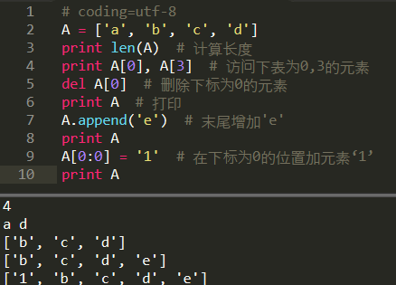
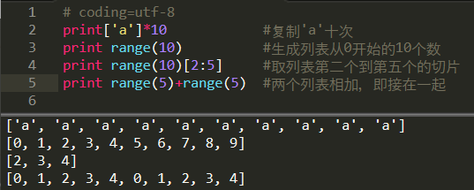
List 的语法 A=[‘a’,’b’,’c’,’d’]
修改 A[1]=‘x’, A[-1]=‘x’
尾部加入 A.append(‘x’)
任意i位置加入 A[i:i]=‘x’
删除 del A[1]
计算长度 len(A)
复制 [‘a’]*10=[‘a’,…,’a’]
生成列表 A=range(10) A=[0,1,2…,9]
切片 A[a:b:c],
从a（取）开始，取步长c 一直走到b（不取）
合并 A+B

Slide 7
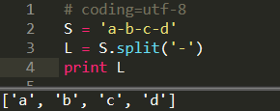
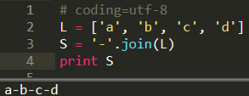
字符和列表转换技巧
字符串S ‘a-b-c-d’ 转列表L
L=S.split(‘-’)
列表L[‘a’,’b’,’c’,’d’]转成字符串S
S=‘-’.join(L)

Slide 8
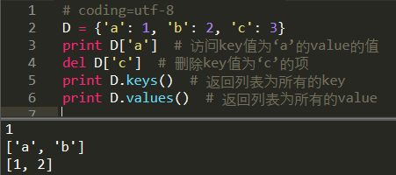
Dictionary的语法 D={'a':1,'b':2,'c':3}
访问/增加 D[‘a’]=1
删除 del (D[‘c’])
所有key D.keys()
所有value D.values()
注：无法通过下标访问！

Slide 9
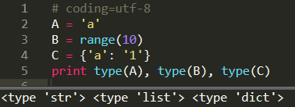
判断类型
判断好类型对数据形式非常重要
type(变量)

Slide 10
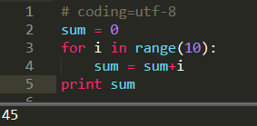
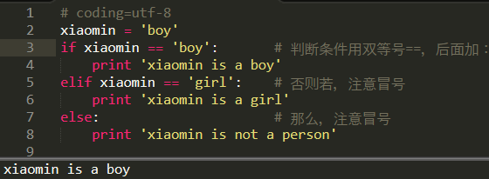
循环和判断语法
循环语句
for xx in 可迭代对象：
（四个空格/一个Tab)…
判断语句
if xx == xx:
（四个空格/一个Tab)…
elif xx=xx:
（四个空格/一个Tab)…
else:
（四个空格/一个Tab)…

Slide 11
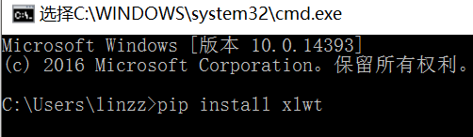
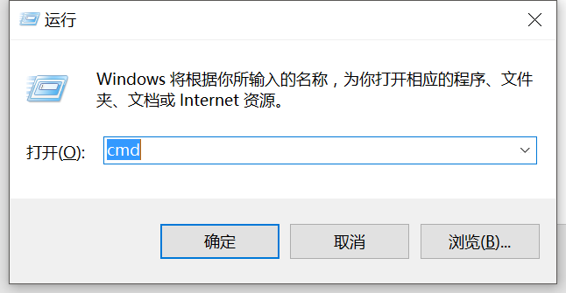
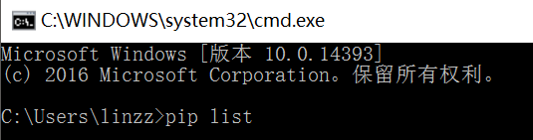
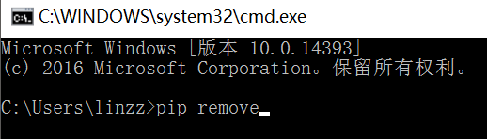

第三方库管理工具 pip
开始-运行-cmd
pip install 库的名字
pip list
pip remove
注意中间有空格！
程序中使用库方法
import xx

Slide 12
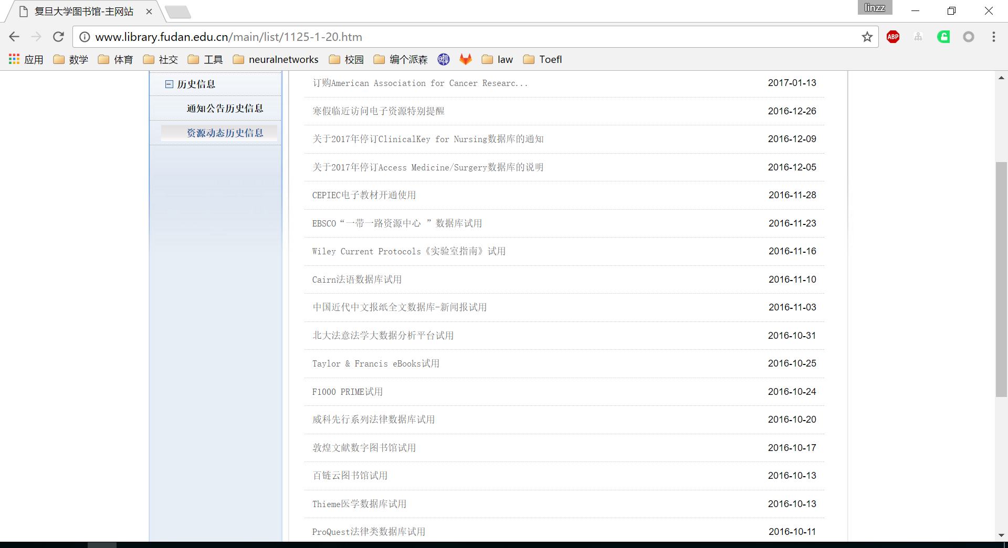
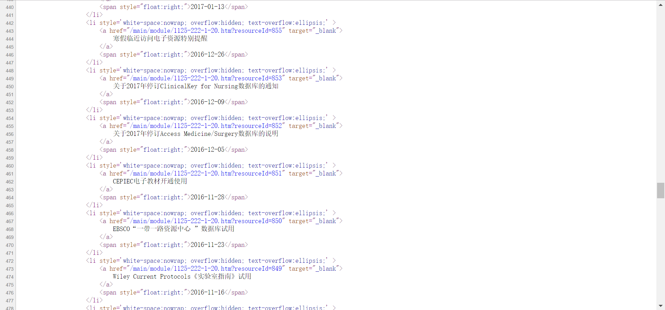
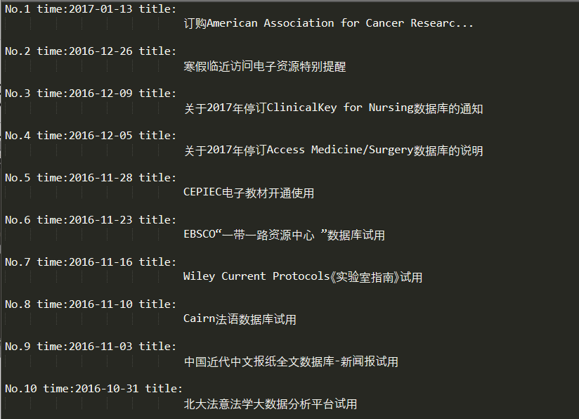
文字处理流程
输入网址->解析网页->文本处理->导出格式

Slide 13
爬虫相关第三方库
自带库：
正则表达式：re
网页：urllib/urllib2
第三方库：
文本处理：xlrd（读取excel)、 xlwt(写入excel)

Slide 14
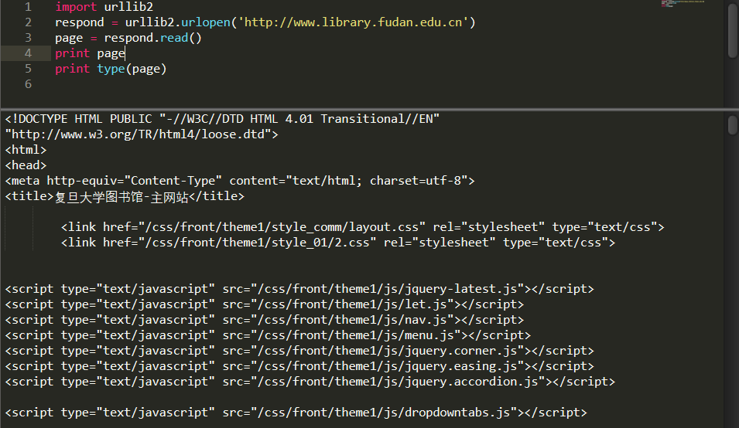
urllib2使用 获取网页文本信息
import urllib2
respond = urllib2.urlopen('http://www.library.fudan.edu.cn')
page = respond.read()
print page
print type(page)

Slide 15
正则表达式（re库）
正则表达式（Regular Expression,又称规则表达式。计算机科学的一个概念。正则表通常被用来检索、替换那些符合某个模式(规则)的文本。
正则表达式是对字符串操作的一种逻辑公式，就是用事先定义好的一些特定字符、及这些特定字符的组合，组成一个“规则字符串”，这个“规则字符串”用来表达对字符串的一种过滤逻辑。
给定一个正则表达式和另一个字符串，我们可以达到如下的目的：
1. 给定的字符串是否符合正则表达式的过滤逻辑（称作“匹配”）；
2. 可以通过正则表达式，从字符串中获取我们想要的特定部分。

Slide 16
Pattern(规则)的格式 r’ …… ’
a 字母本身
. 匹配除换行符“\n”符号以外的所有字符
[a-z][A-Za-z] 字符集，例如：[abc],[a-c],[1abc],[^abc](取反)
特殊字符集符号：
\d 数字集合 \D非数字集合集合
\s 空白字符[<空格>\t\r\n\f\v] \S 非空白字符集合
\w 单词字符（数字字母）集合 \W 非单词字符集合

Slide 17
贪婪模式、非贪婪模式
* 匹配前一个字符0或无限次
+ 匹配前一个字符至少1次
？ 匹配前一个字符0次或1次
{m,n} 匹配前一个字符连续至少m次，至多n次，缺失则自动补充0和无穷
任何后面加？会变成非贪婪模式
（.*?）or ([/s/S]*?) or ([/d/D]*?)
例子：
String：‘abaa[a][c]’
Pattern: re.search(pattern,string)
1.r’a*’ True
2.r’c+’ True
3.r’d?’ True
4.r’a{3,4}’ False
5.r’[(a*?)]’ True

Slide 18
其他匹配
^开头匹配
$结尾匹配
逻辑关系：|
反斜杠‘\’
想表达一个真正字符的含义‘\\\\’
Python原生字符r‘\d’ 等价于‘\\d’

Slide 19
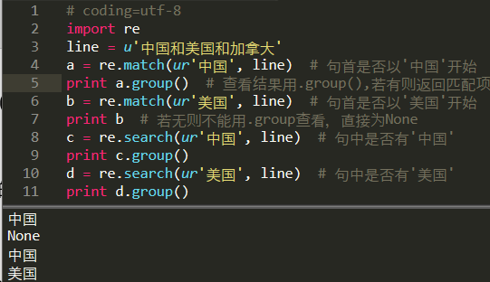
详解 在拥有Pattern=re.compile(‘’)下
re.match(pattern,string) 返回的是 Match对象，
查看用.group()
re.search(pattern,string)功能类似 返回Match对象，查询遍字符串
查看用.group()
re.sub(‘-’,’ ’,string) 替换‘-’为空格，支持正则表达式
re.split(‘-’,string) 以‘-’为分割

Slide 20

re.findall(pattern,string) 返回一个list,每个位置上为匹配到的对象。
重点：findall函数的（）用法

Slide 21
中文的处理和使用
EX：
请抠出如下【 】里的内容
【学校】复旦大学
#!/usr/bin/env python
# -*- coding: utf-8 -*-
# coding=utf-8
import re
d = u'【学校】复旦大学'
c = re.findall(ur'【(.*?)】', d)
print c[0]

Slide 22
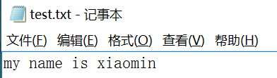
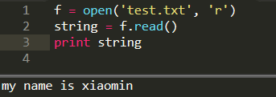
文本文档(txt)读写方案（不需要第三方库）
读取
f = open('test.txt', 'r')
string = f.read()
print string

Slide 23

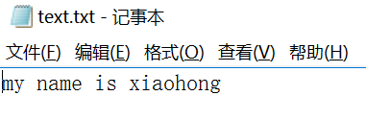
f = open("text.txt", 'wb')
string = 'my name is xiaohong'
f.write(string)
f.close()

Slide 24
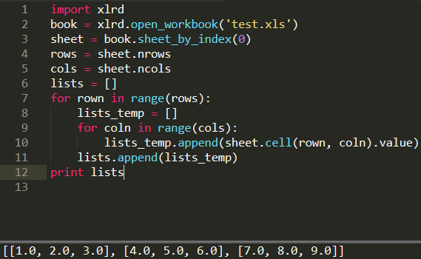
Excel处理
import xlrd
book = xlrd.open_workbook('test.xls')
sheet = book.sheet_by_index(0)
rows = sheet.nrows
cols = sheet.ncols
lists = []
for rown in range(rows):
lists_temp = []
for coln in range(cols):
lists_temp.append(sheet.cell(rown, coln).value)
lists.append(lists_temp)

Slide 25
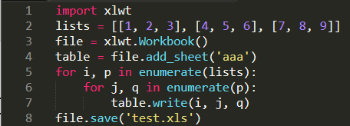
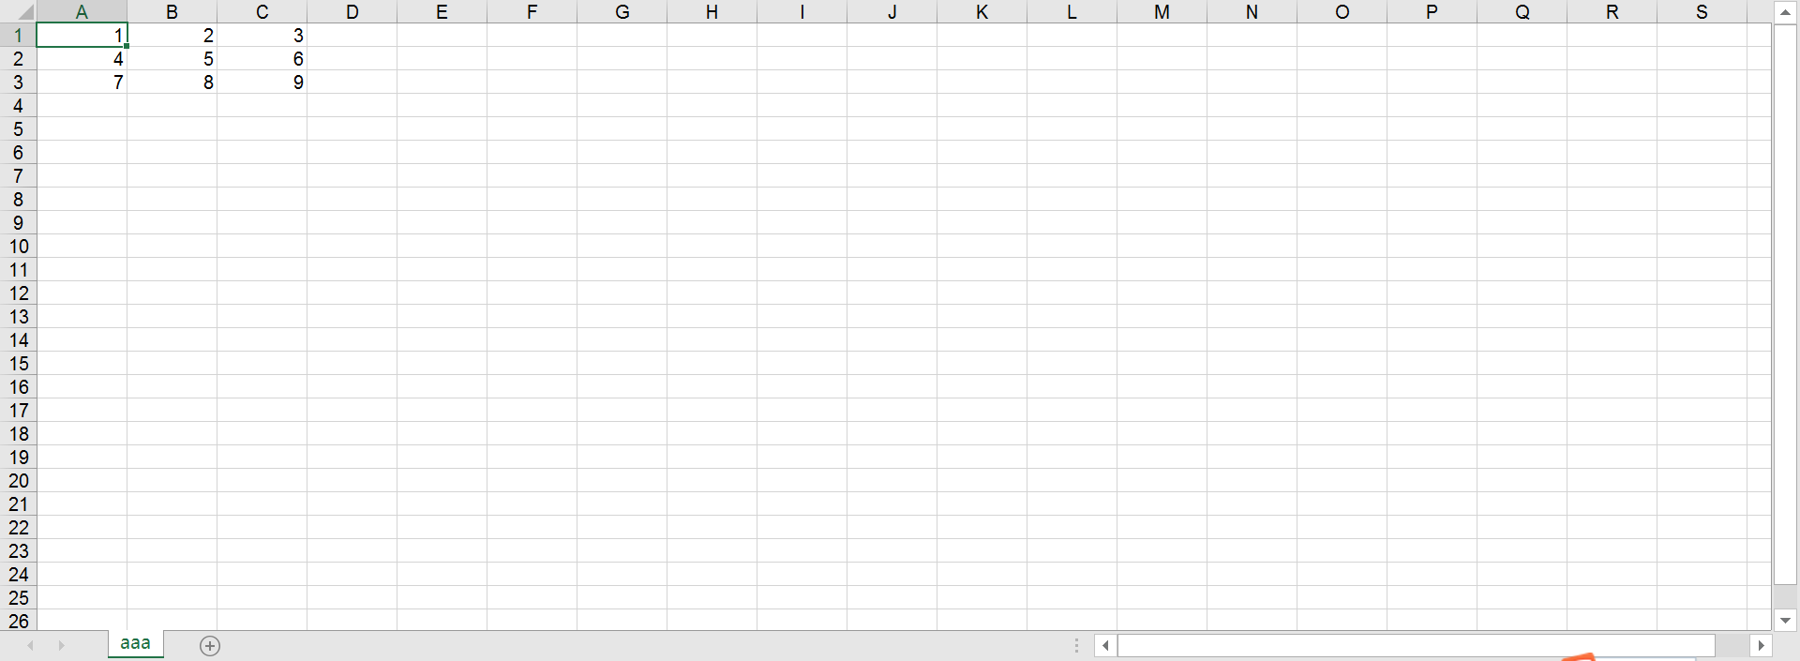
Excel写入格式框架
import xlwt
lists = [[1, 2, 3], [4, 5, 6], [7, 8, 9]]
file = xlwt.Workbook()
table = file.add_sheet('aaa')
for i, p in enumerate(lists):
for j, q in enumerate(p):
table.write(i, j, q)
file.save('test.xls')

Slide 26
Q&A
Do some try of your ideas!

